Slide 1
Parameter III
Konstruktor mit Parameter

Slide 2
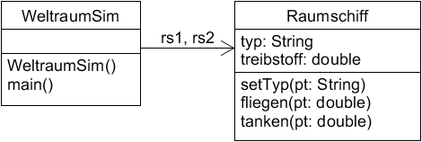
Beispiel: Weltraum-Simulation

Slide 3
Beispiel: Weltraum-Simulation
Quellcode?

Slide 4
Quellcode „Raumschiff“
class Raumschiff
{
String typ;
double treibstoff;

Slide 5
Quellcode „Raumschiff“
class Raumschiff
{
String typ;
double treibstoff;
void setTyp(String pt)
{
typ = pt;
}

Slide 6
Quellcode „Raumschiff“
class Raumschiff
{
String typ;
double treibstoff;
...
void fliegen(double pt)
{
treibstoff = treibstoff – pt;
}
void tanken(double pt)
{
treibstoff = treibstoff + pt;
}

Slide 7
Quellcode „WeltraumSim“
class WeltraumSim
{
Raumschiff rs1, rs2;

Slide 8
Quellcode „WeltraumSim“
class WeltraumSim
{
Raumschiff rs1, rs2;
WeltraumSim()
{
rs1 = new Raumschiff();
rs2 = new Raumschiff();
}

Slide 9
Quellcode „WeltraumSim“
class WeltraumSim
{
Raumschiff rs1, rs2;
...
void main()
{
rs1.setTyp("X-Wing");
rs2.setTyp("Falcon");
rs1.tanken(100.0);
rs1.fliegen(20.0.);
...

Slide 10
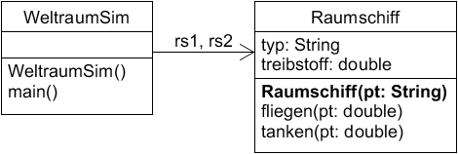
Konstruktor mit Parameter
statt set-Methode:
„typ“ wird im Konstruktor gesetzt

Slide 11
Konstruktor mit Parameter
class Raumschiff
{
String typ;
double treibstoff;
Raumschiff(String pt)
{
typ = pt;
}

Slide 12
Konstruktor mit Parameter
class WeltraumSim
{
Raumschiff rs1, rs2;
WeltraumSim()
{
rs1 = new Raumschiff("X-Wing");
rs2 = new Raumschiff("Falcon");
}

Slide 13
Konstruktor mit Parameter
class WeltraumSim
{
Raumschiff rs1, rs2;
WeltraumSim()
{
rs1 = new Raumschiff("X-Wing");
rs2 = new Raumschiff("Falcon");
}
Folge: ohne set-Methode kann „typ“ in der
main-Methode nicht mehr geändert werden

Slide 14
Weitere Folien für Fortgeschrittene

Slide 15
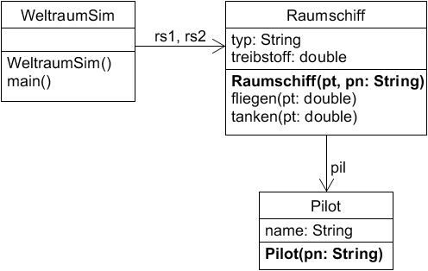
Weitere Klasse: Pilot

Slide 16
Quellcode „Pilot“
class Pilot
{
String name;
Pilot(String pn)
{
name = pn;
}
}
Bei der Erzeugung eines Pilot-Objekts muss
der Name als Parameter angegeben werden.

Slide 17
Quellcode „Raumschiff“
class Raumschiff
{
String typ;
double treibstoff;
Pilot pil;
Raumschiff(String pt, String pn)
{
typ = pt;
pil = new Pilot(pn);
}
Name des Piloten wird bei Erzeugung eines Raumschiffs benötigt → zusätzlicher Parameter

Slide 18
Quellcode „WeltraumSim“
class WeltraumSim
{
Raumschiff rs1, rs2;
WeltraumSim()
{
rs1 = new Raumschiff("X-Wing", "Snips");
rs2 = new Raumschiff("Falcon", "Anakin");
}
Erzeugung eines Raumschiffs: zwei Werte für Param.
Der 2. Wert wird an Piloten-Objekt „weitergereicht“.

Slide 19
Autor / Quellen
Autor:
Christian Pothmann (cpothmann.de)
Freigegeben unter CC BY-NC-SA 4.0, März 2021

